Slide 1

Základy práce s informačními zdroji pro studenty SPR
Brno, 23. 10. 2023
Ing. Martina Nedomová, DiS.

Slide 2

Práce EIZ II. - osnova lekce
EBSCO Discovery Service
databáze elektronických knih
praktické vyhledávání ve vybraných db e-knih
praktická cvičení (slouží k „poznání“ databází, pomůže Vám to při zpracování rešerše a při další práci s informačními zdroji)
zadání rešerše

Slide 3

EDS

Slide 4

discovery.muni.cz

Slide 5
EBSCO Discovery Service
Na základě jednoho vyhledávacího dotazu umožňuje prohledávat více zdrojů současně v rámci jednoho rozhraní
Podpora vzdáleného přístupu
Producent fa EBSCO

Slide 6
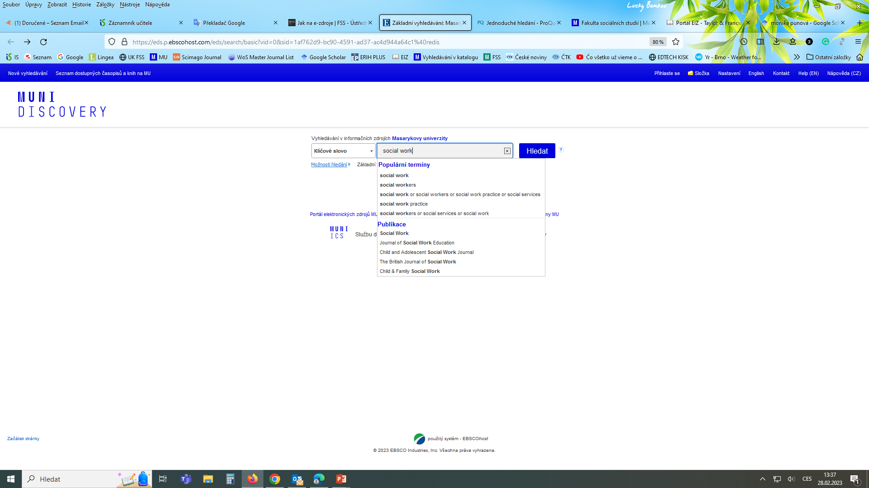
Základní vyhledávání

Slide 7
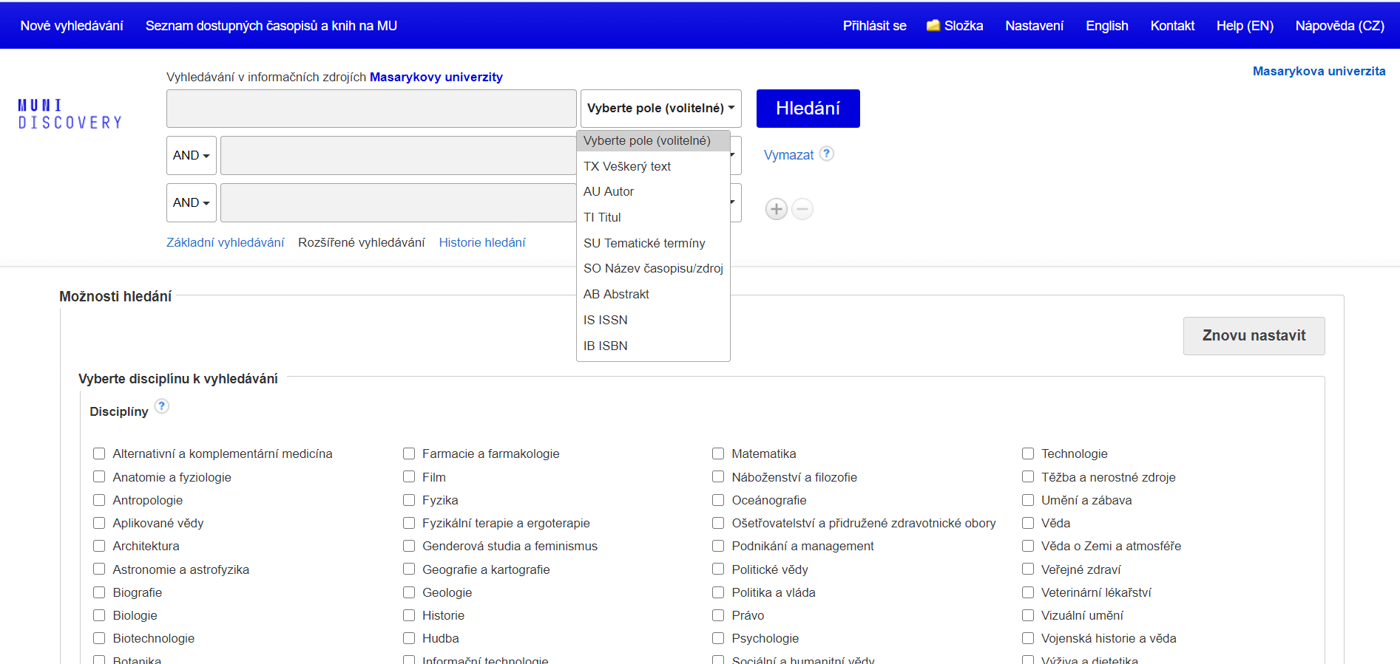
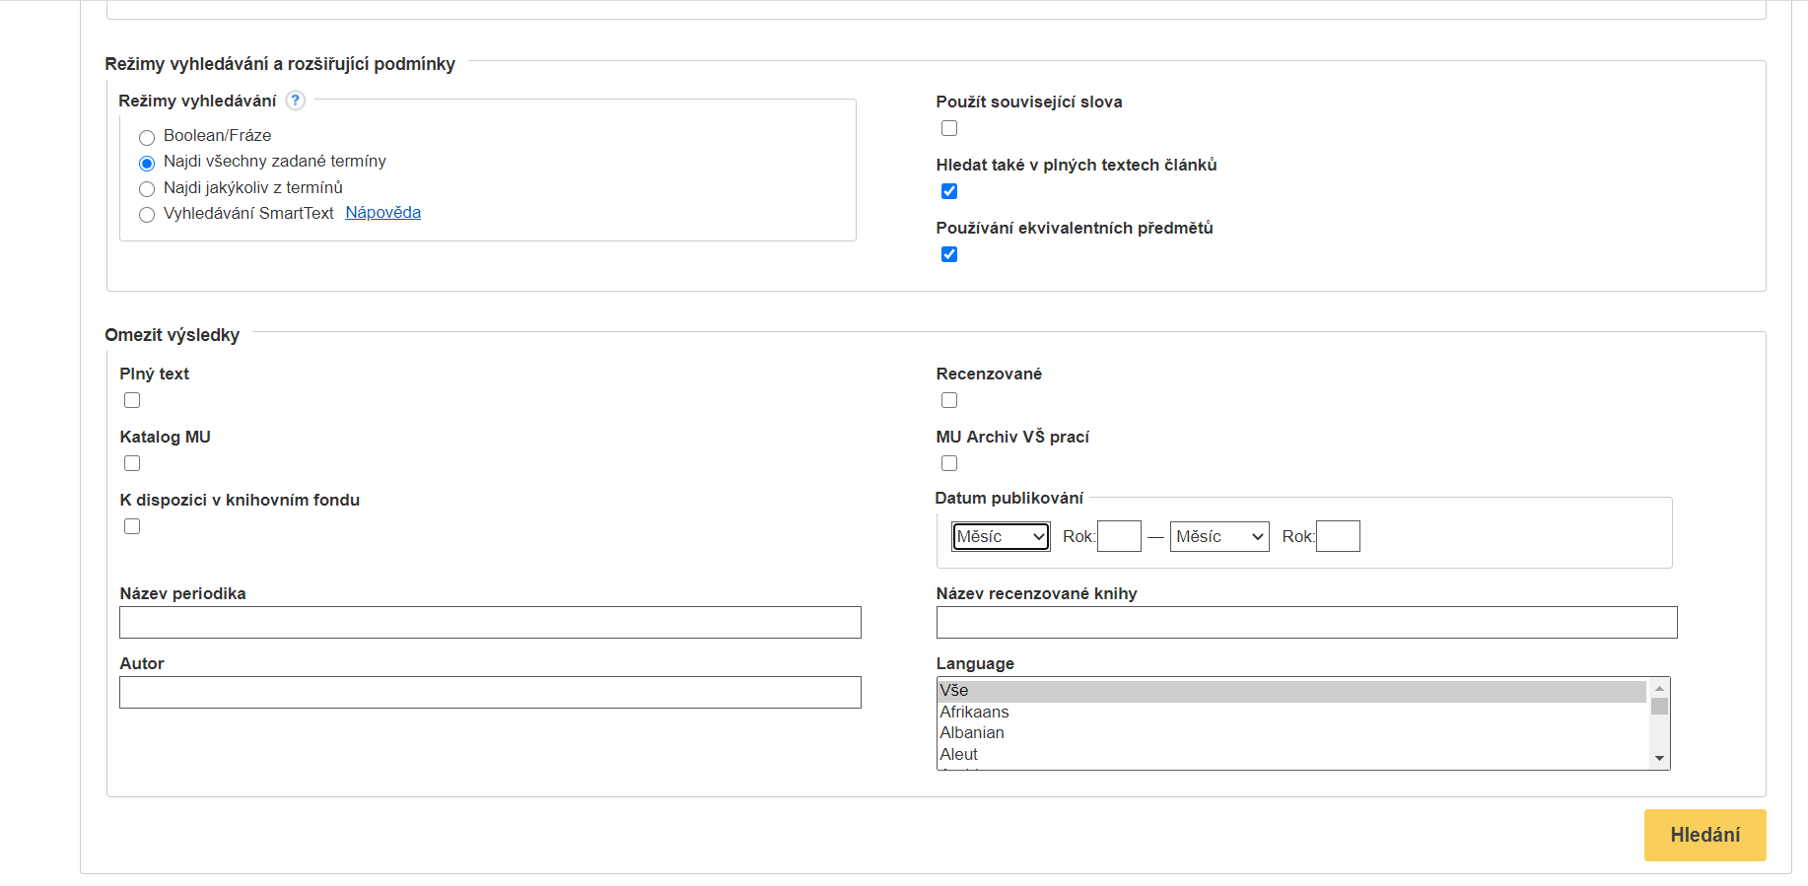
Rozšířené vyhledávání

Slide 8
EBSCO Discovery Service
Umožňuje prohledávání:
  Souborného katalogu knihoven MU
  Univerzitních databází
  Databází elektronických knih
  Závěrečných prací MU
  Volně dostupných zdrojů

Slide 9
EBSCO Full Text Finder
Pokud v databázi není obsažen plný text
dokumentu, tak je prostřednictvím této
služby nabídnuto jeho dohledání v jiném
zdroji (databázi, katalogu, vyhledávači)

Slide 10
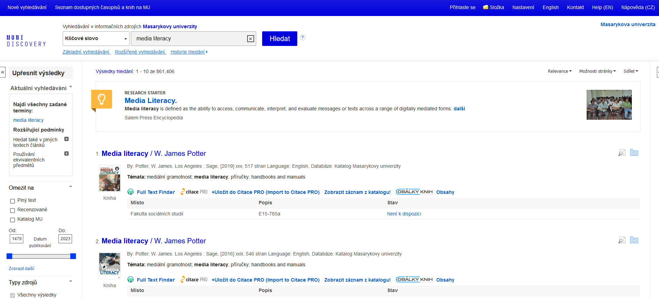
Research Starters
Funkce poskytuje prolinkovatelné odkazy na hesla včetně bibliografie na dané téma.

Slide 11
Seznam dostupných časopisů a knih na MU
Umožňuje zjistit, zda má MU přístup k elektronické verzi daného časopisu nebo knihy
Je propojen s technologií A-to-Z Link Resolver (EBSCO Full Text Finder)

Slide 12
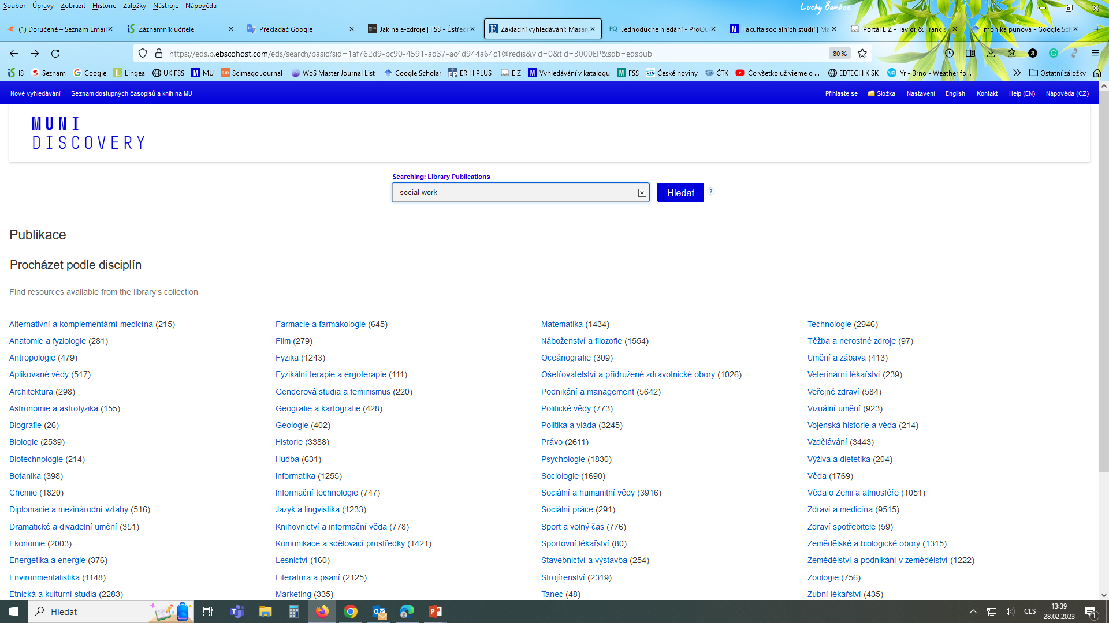
Seznam dostupných časopisů a knih na MU
Zadání údajů o časopisu/knize (titul, téma nebo ISSN/ISBN)

Slide 13
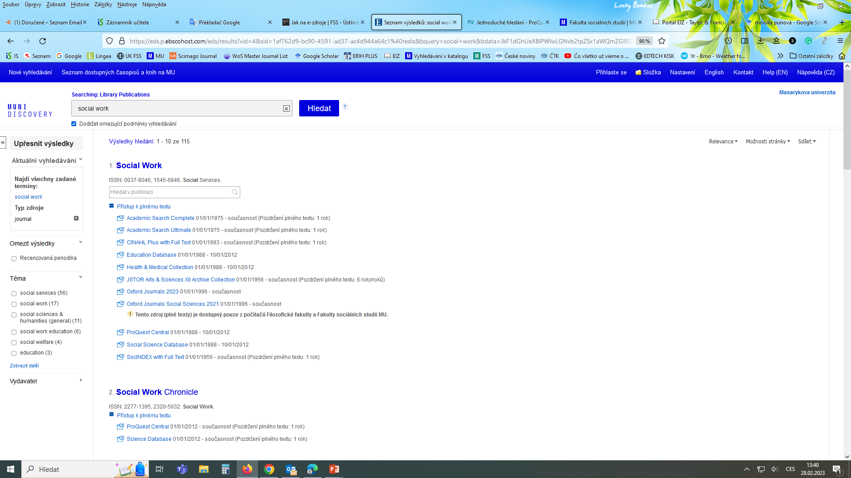

Seznam dostupných časopisů a knih na MU – ukázka časopis

Slide 14
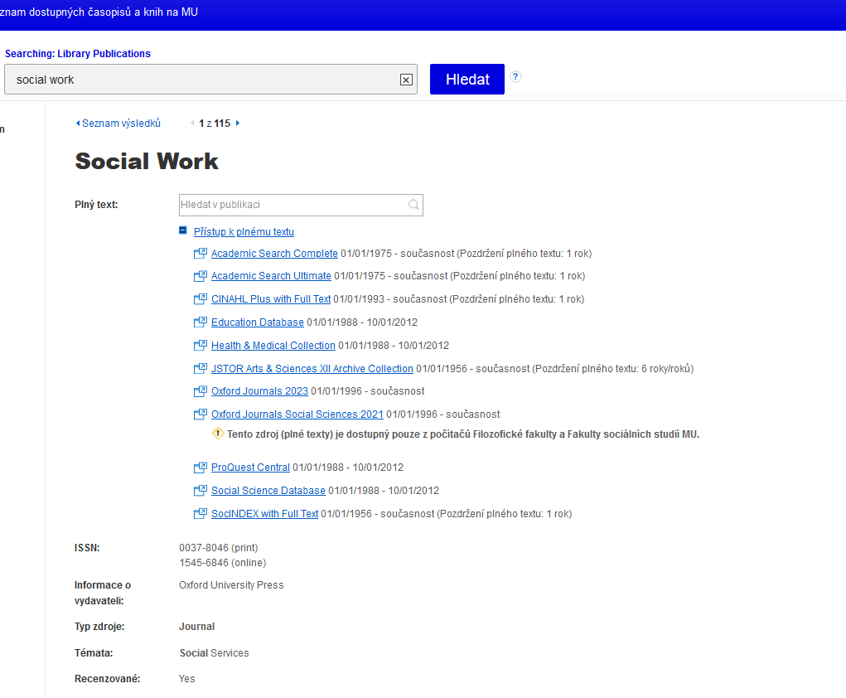
Seznam dostupných časopisů a knih na MU
Zobrazení konkrétního titulu – databáze, kde je časopis k dohledání

Slide 15
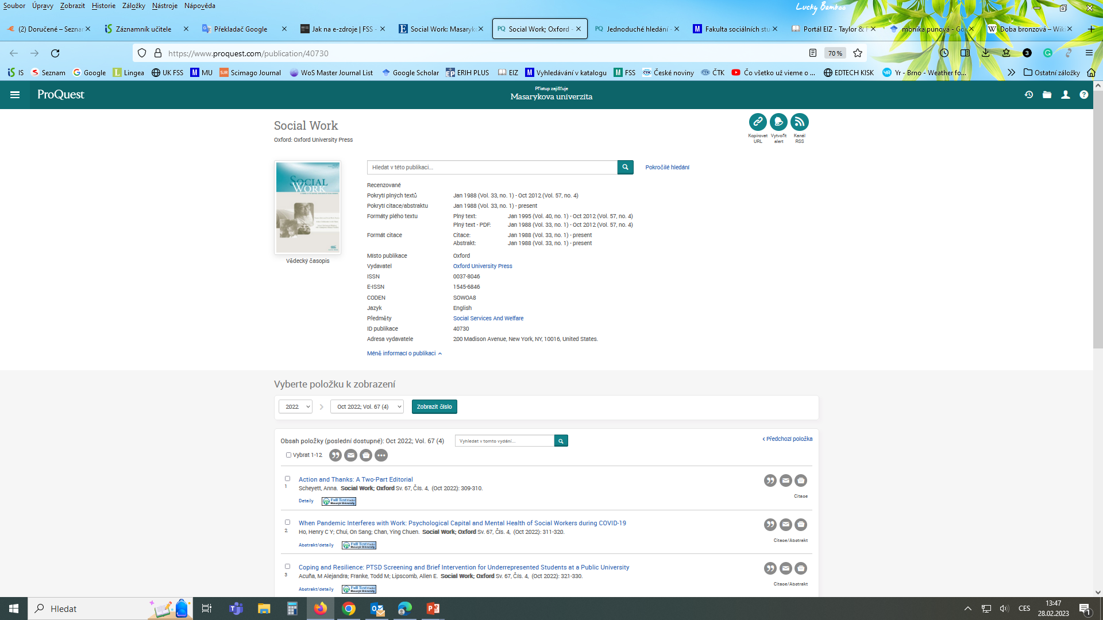
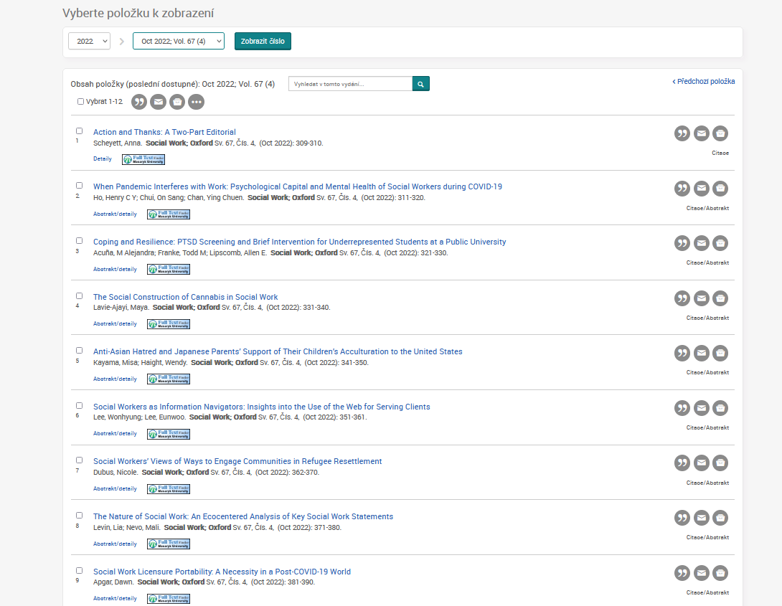
Seznam dostupných časopisů a knih na MU – prolinkování do databáze ProQuest
Plné texty časopisu – dostupné od r. 1995 -současnost

Slide 16
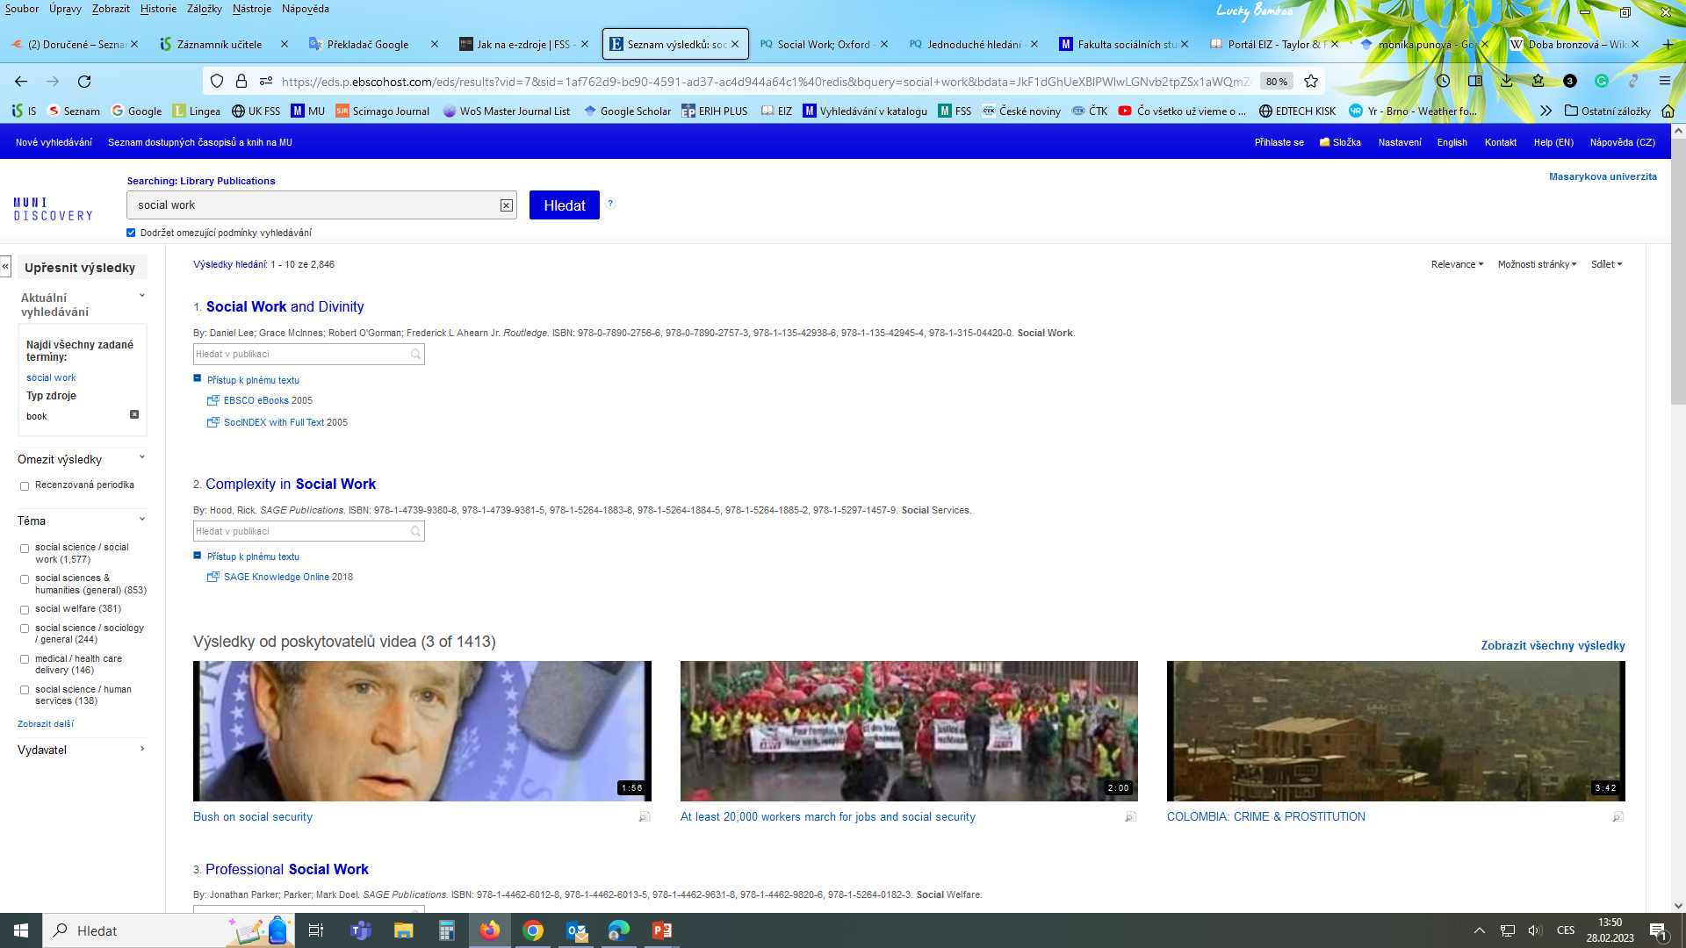
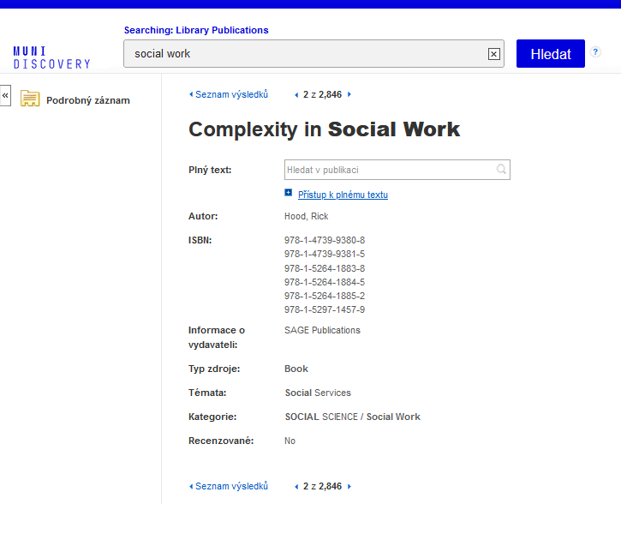
Seznam dostupných časopisů a knih na MU – ukázka kniha

Slide 17
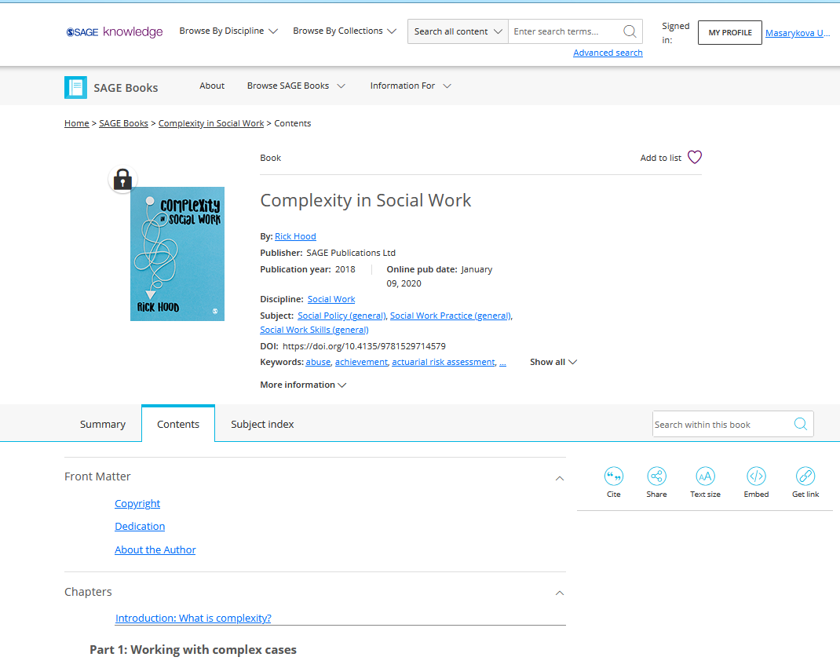
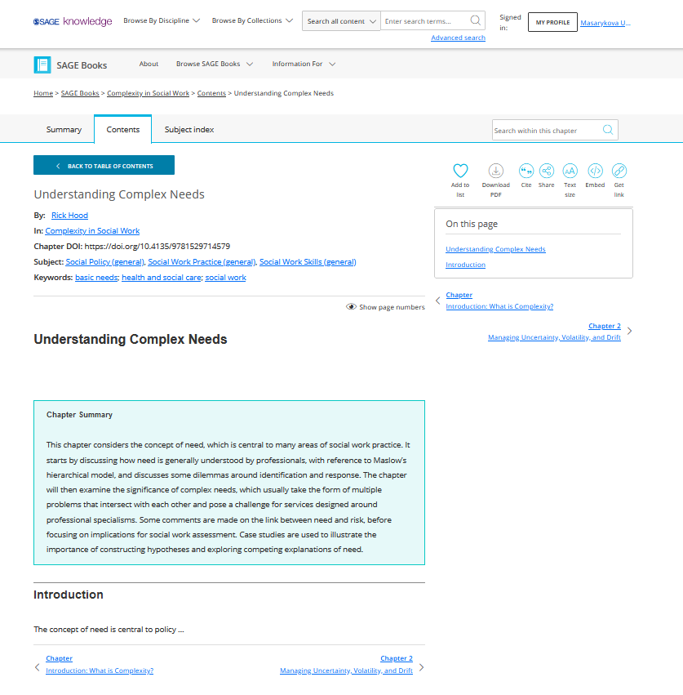
Seznam dostupných časopisů a knih na MU - - prolinkování do databáze Sage Knowledge

Slide 18

Elektronické knihy

Slide 19
EBSCO eBook Academic Colection
Multioborová kolekce e-books pro MU od předních vydavatelů odborné a vědecké literatury (Elsevier Science, Oxford Academic Press, MIT Press, Sage, Wiley
Více než 246.000 e-knih
  Ukládání do složky (pro trvalé uložení je zapotřebí si založit účet v db EBSCO)
  Offline čtení přes Adobe Digital Editions
  Sdílení s dalšími uživateli
  Import do Citace.com a EndNote Web

Slide 20
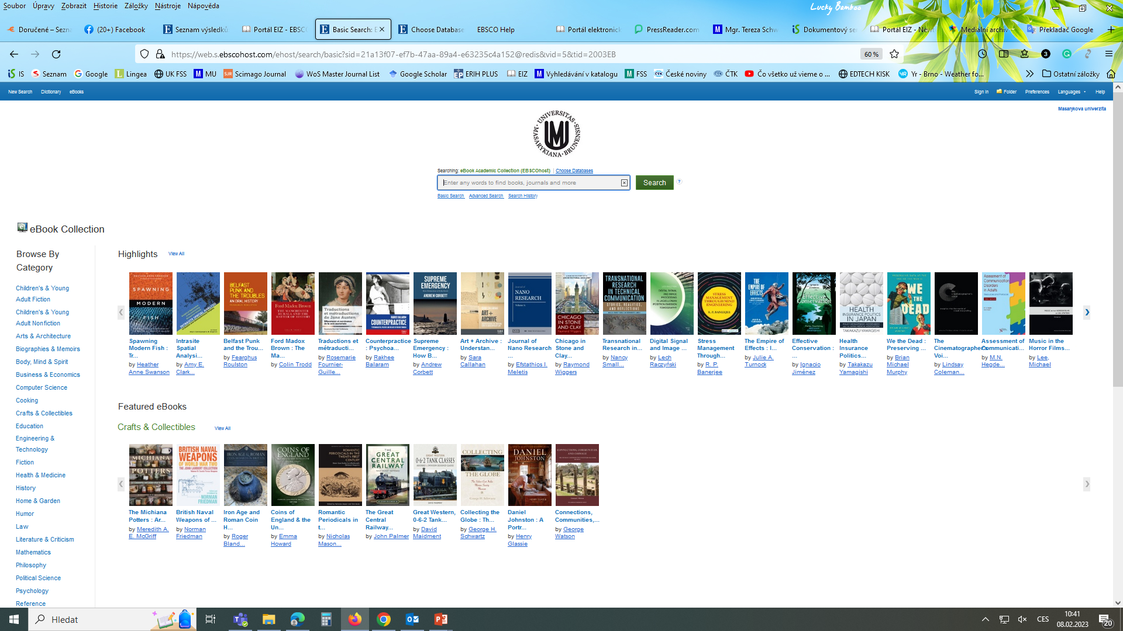

Slide 21
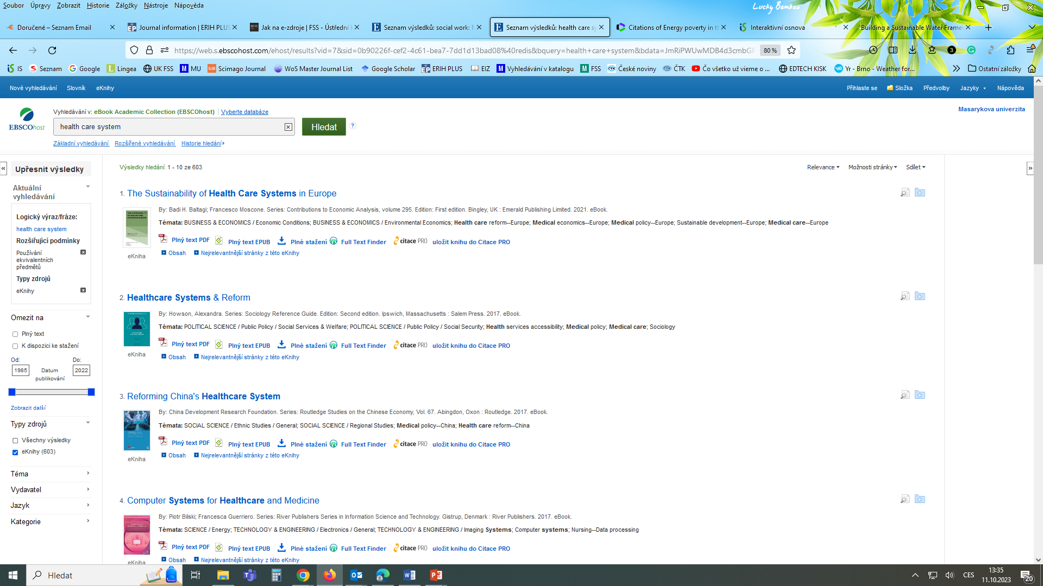

Slide 22
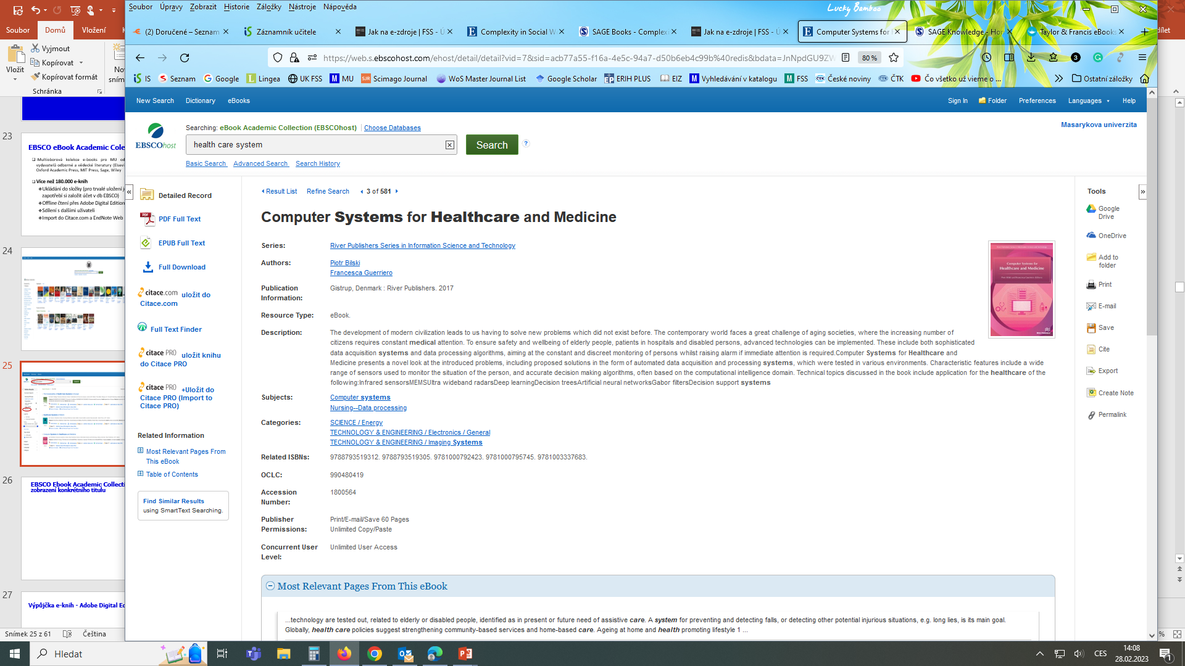
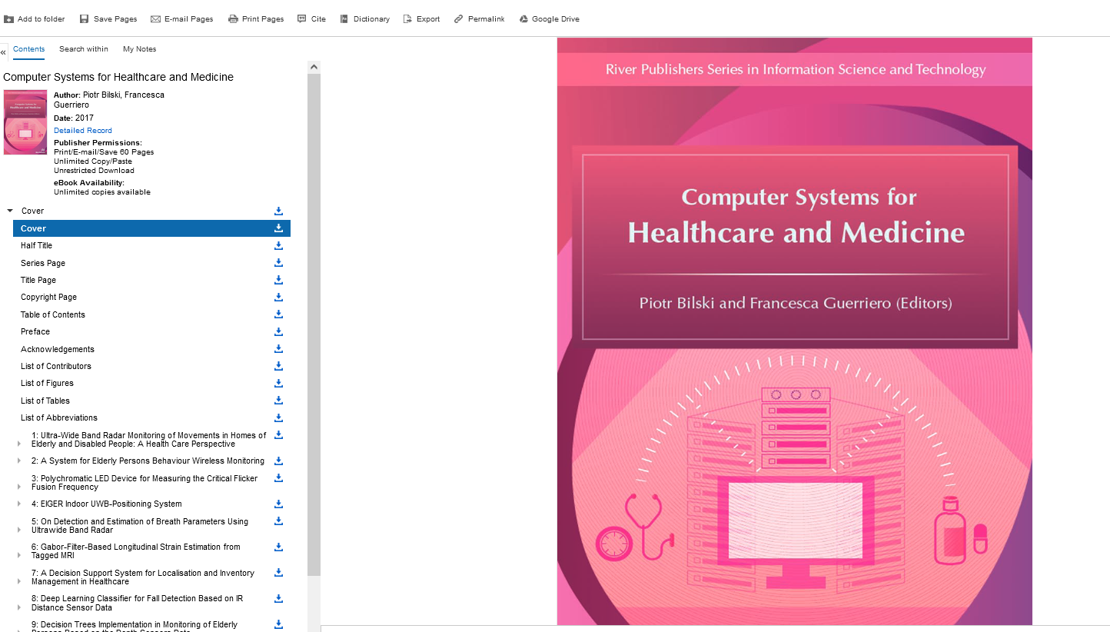
EBSCO Ebook Academic Collection –zobrazení konkrétního titulu

Slide 23
Výpůjčka e-knih - Adobe Digital Editions
Ke stažení (vypůjčení) e-knih je potřebné nainstalovat do počítače Adobe® Digital Editions a aktivovat AdobeID
E-knihy lze stáhnout do kteréhokoliv zařízení, které podporuje Adobe® Digital Editions
Možnost číst knihy na zařízení s OS Android (android market) a iPad

Slide 24
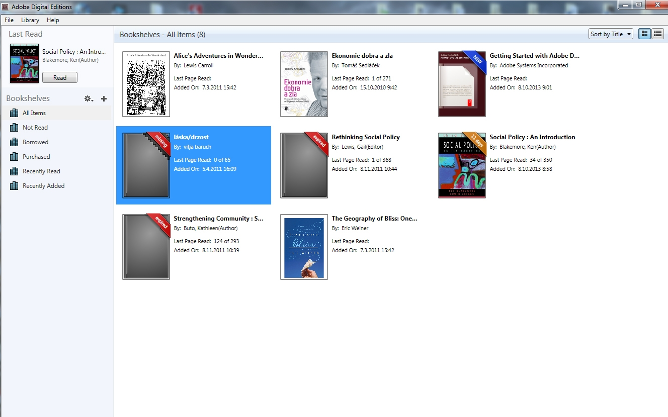
Adobe Digital Editions

Slide 25
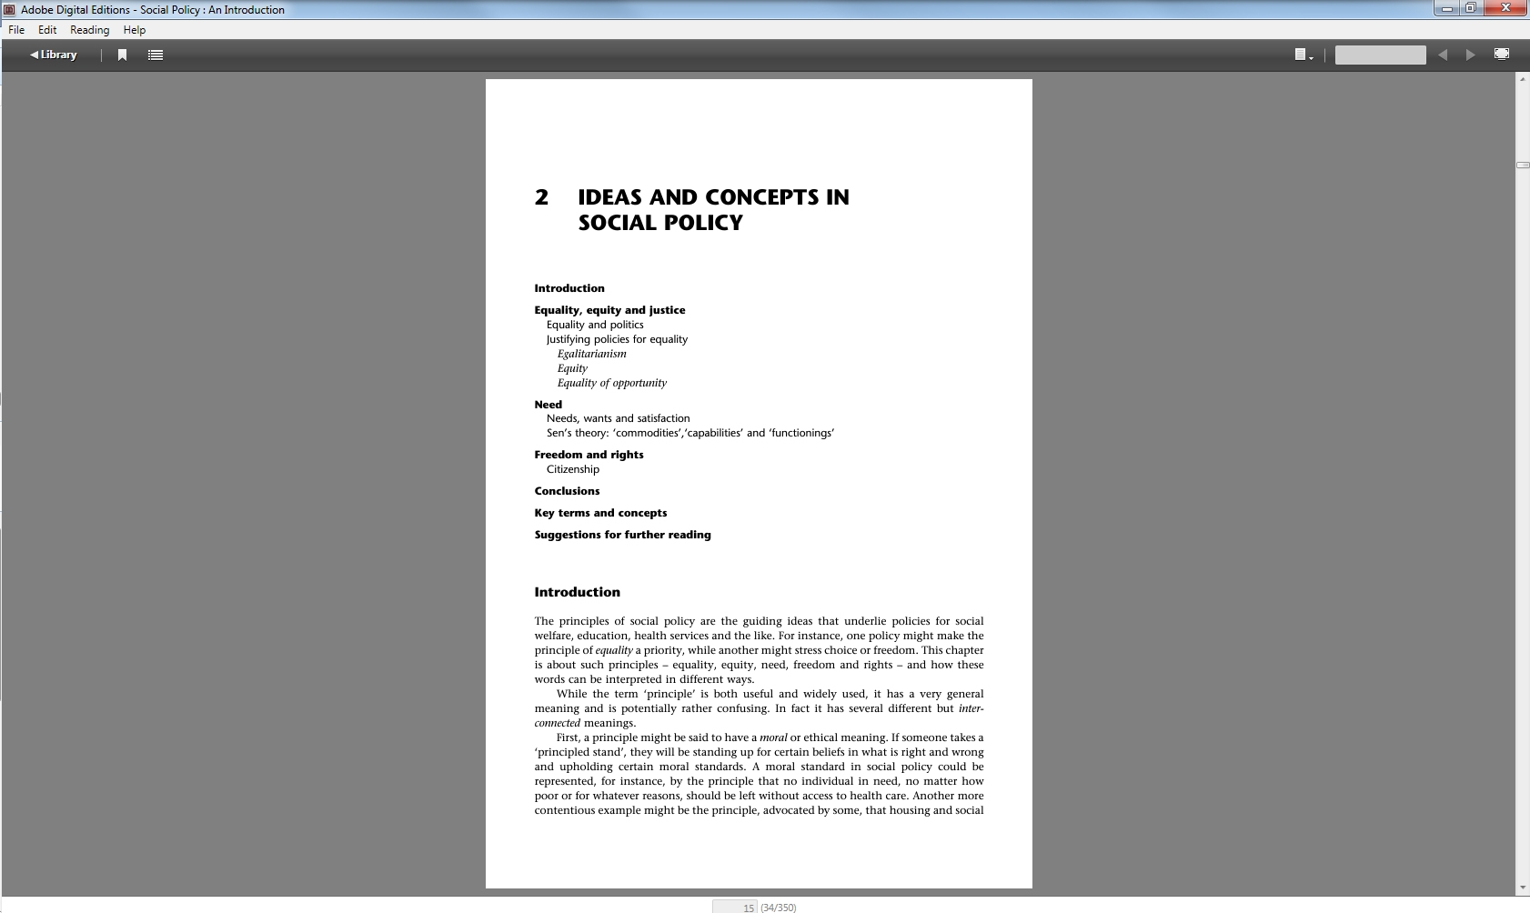
Adobe Digital Editions - otevřená kniha

Slide 26
Sage Knowledge
digitální knihovna s více než 5000 e-knihami nakladatelství Sage Publications (SAGE Knowledge Complete Books and Reference Collection)
  kolekce:
    Counseling and Psychotherapy
    Geography, Earth & Environmental Science
    Health and Social Care
    Media, Communication & Cultural Studies
    Politics and International Relations
    Psychology
    Sociology

Slide 27
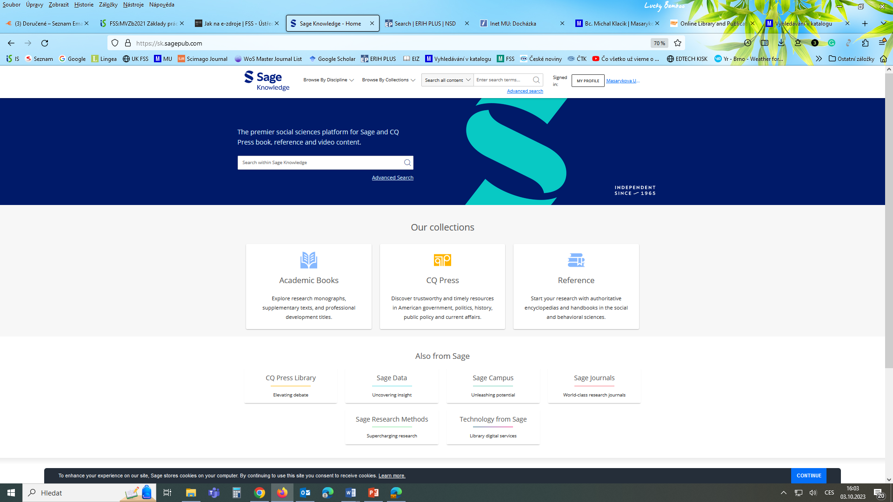

Slide 28
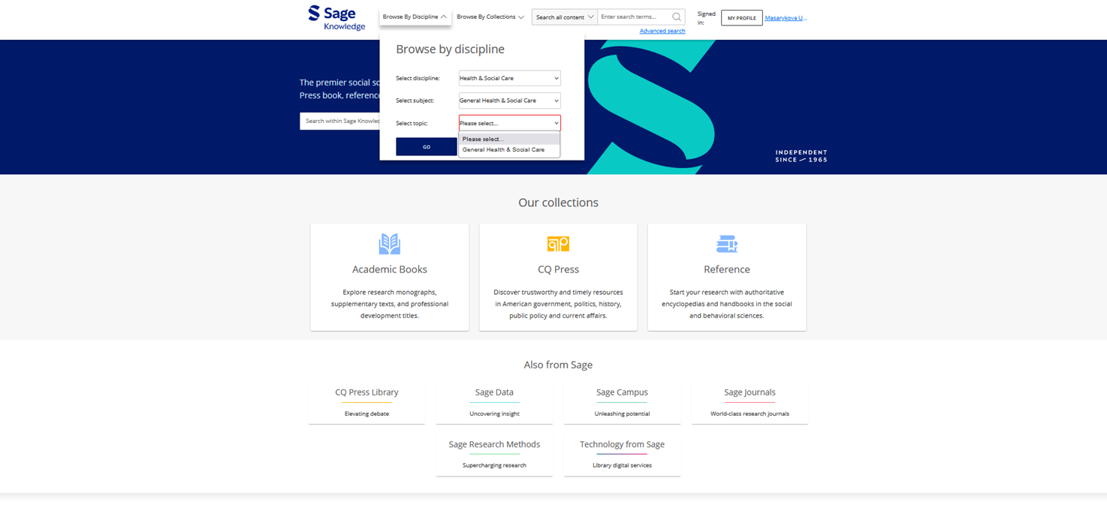

Slide 29
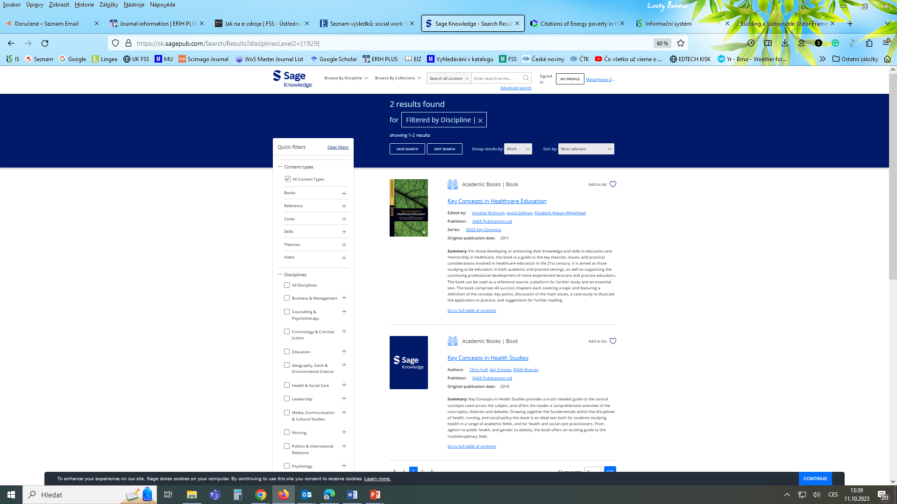

Slide 30
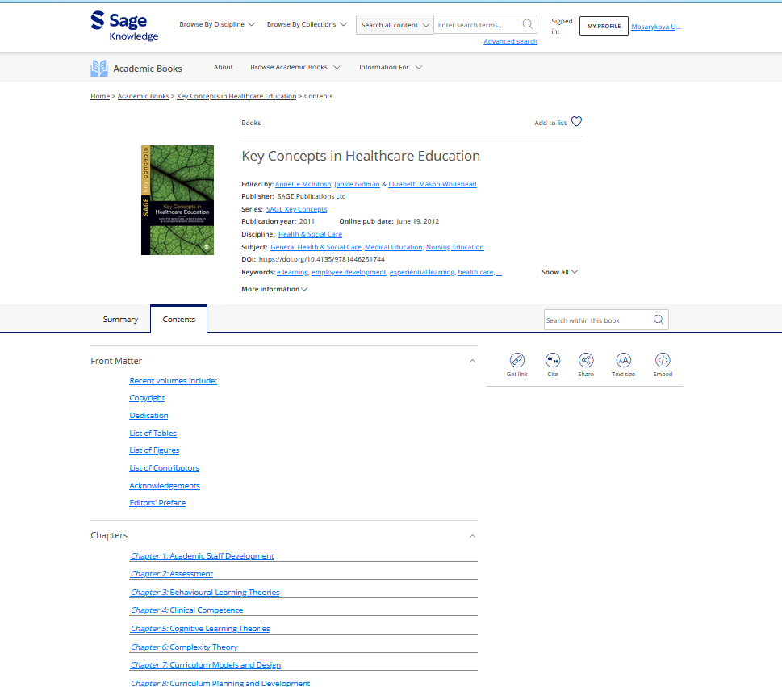
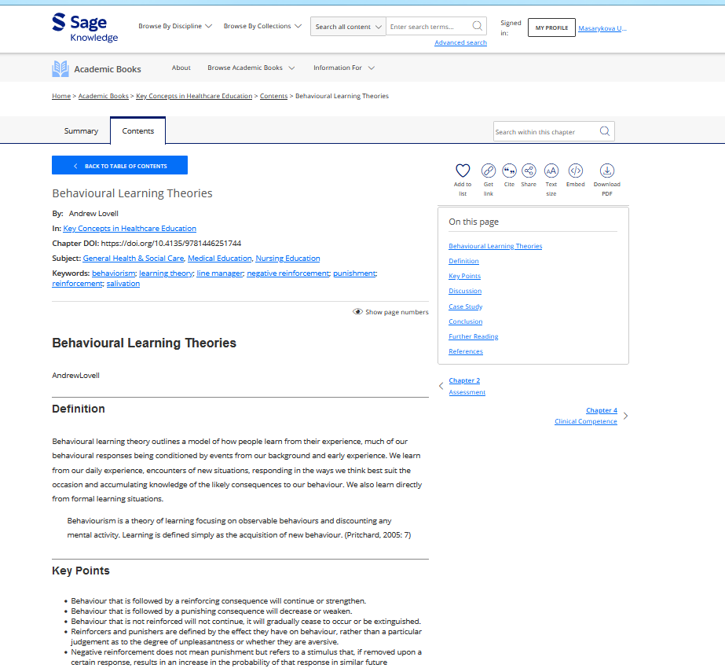
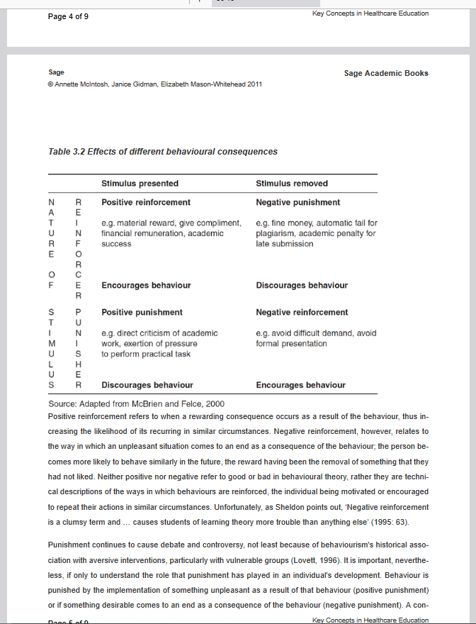
Práce s e-knihou

Slide 31
Taylor&Francis eBooks
Máme zakoupeno cca 40 e-knih z oblasti mediálních studií a žurnalistiky a 40 z environmentálních studií
Pozn. po zadání klíčového slova si můžete mezi vyhledanými výsledky zakoupené knihy vyfiltrovat pomocí "Show content I have access to".

Slide 32
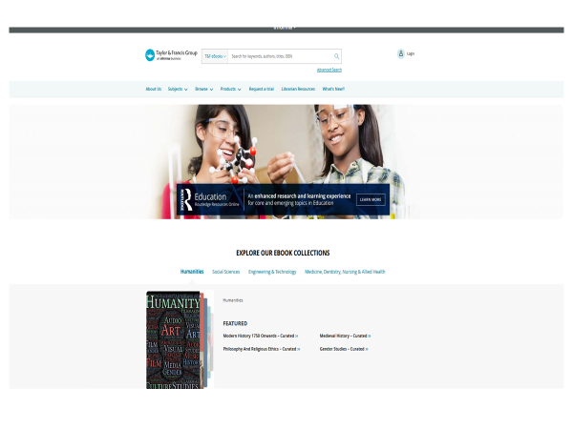

Slide 33
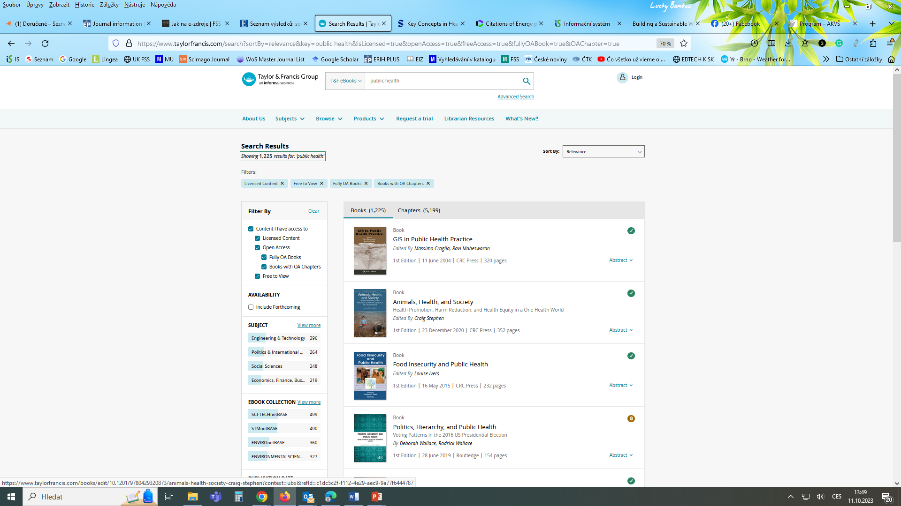

Slide 34
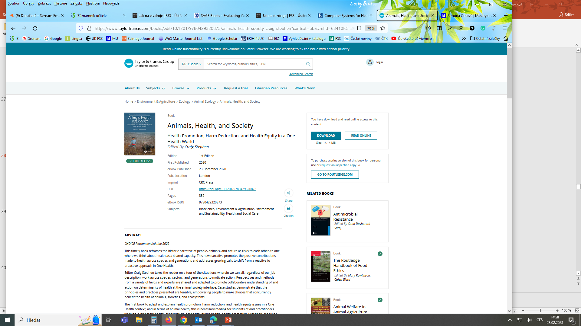
Taylor&Francis eBooks
– zobrazení konkrétního titulu

Slide 35
Bookport
on-line knihovna, ve které můžete číst na počítači, tabletu nebo mobilním telefonu tisíce českých knih od nakladatelství Grada, Portál, Jota, Galén, Karolinum a další. Nyní k dispozici kolekce Psychologie a pedagogika, Společenské vědy, Podnikání, ekonomie, finance, Právo, daně, účetnictví.
Institucionální přihlášení přes eduID pomocí UČa a primárního hesla, není potřeba ani vzdálený přístup.
Návody na přihlášení

Slide 36
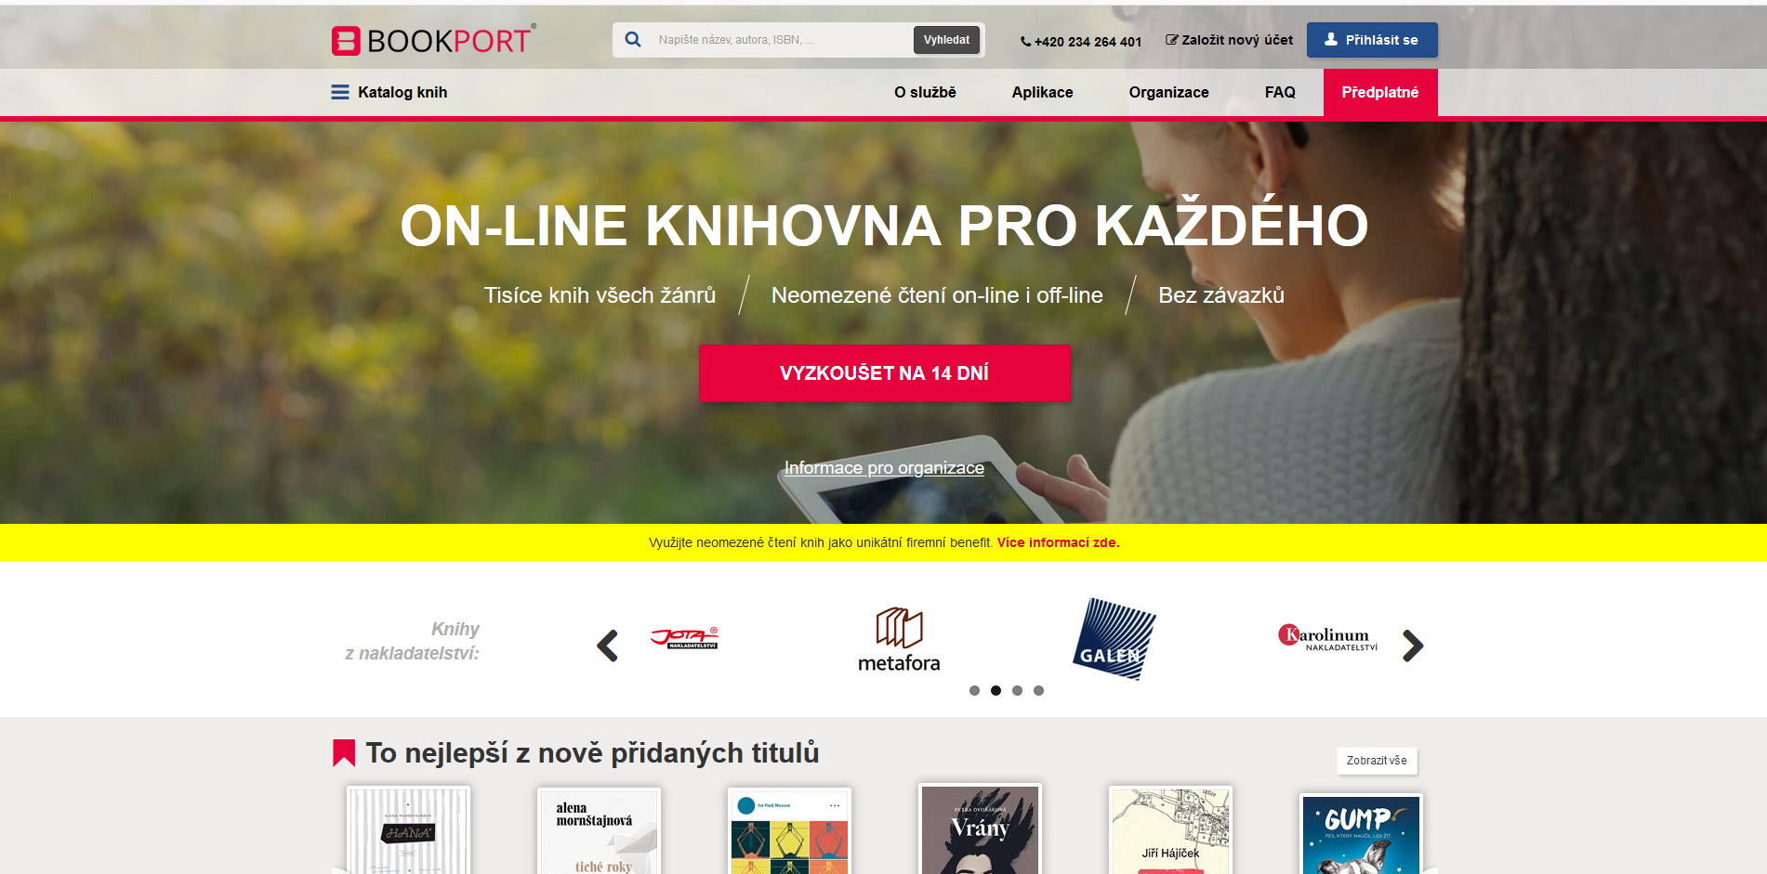

Slide 37
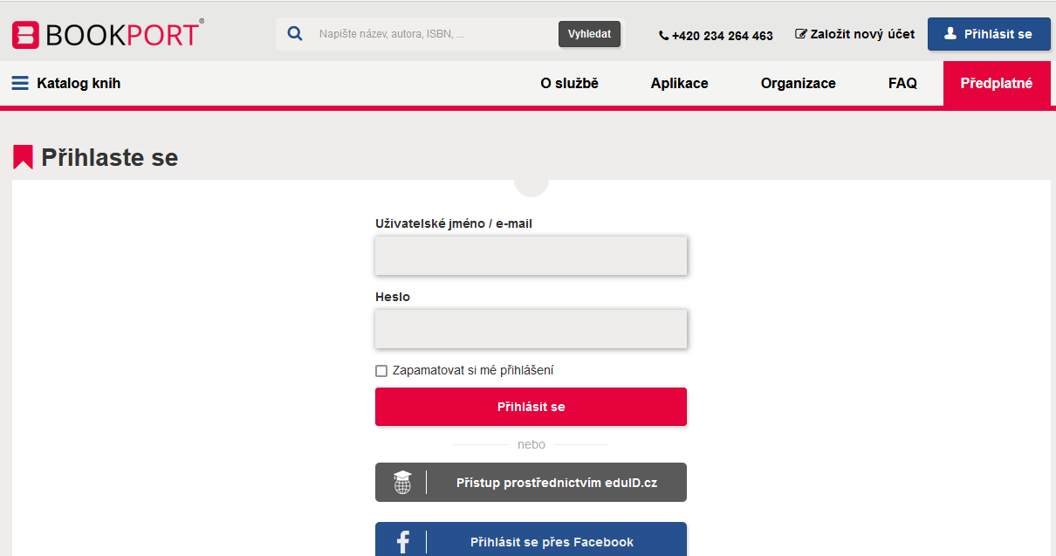
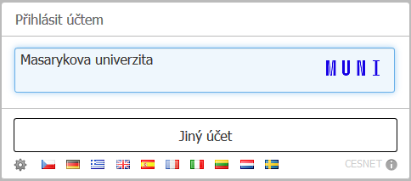
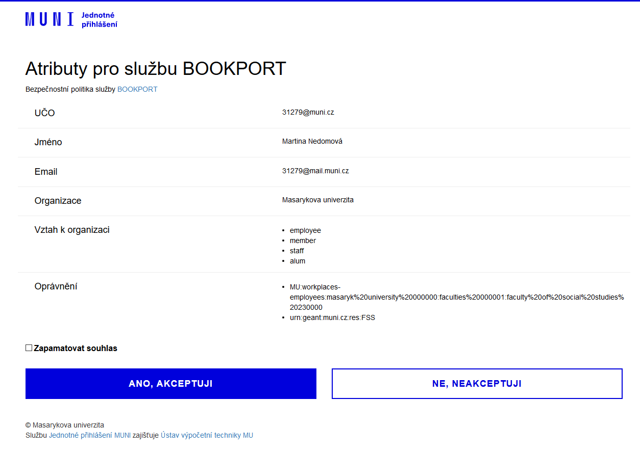
Přihlášení do Bookportu

Slide 38
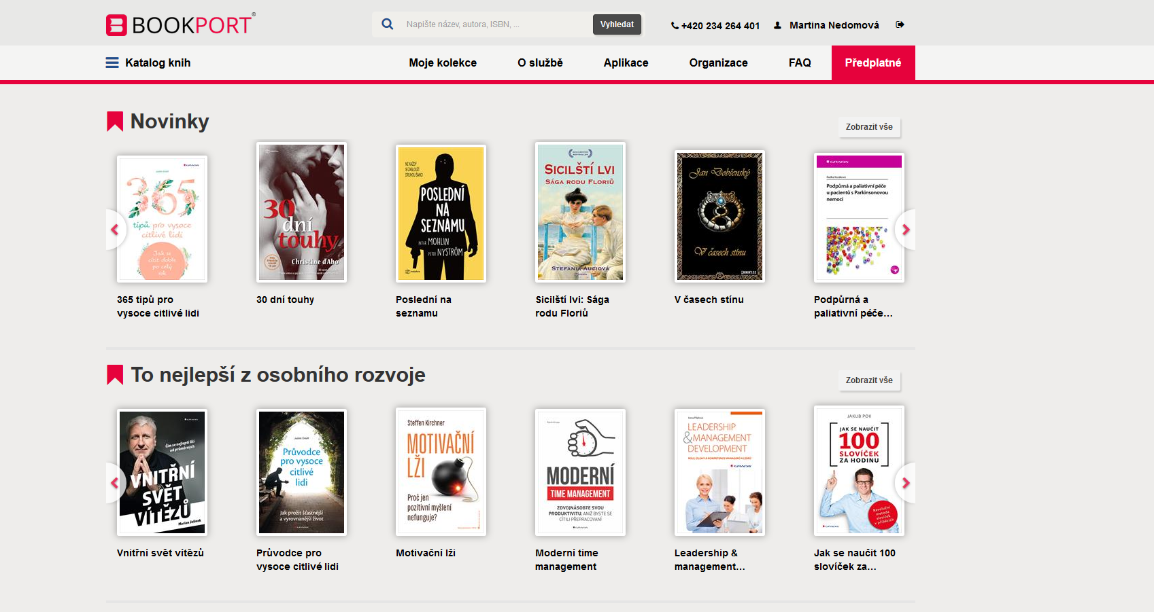
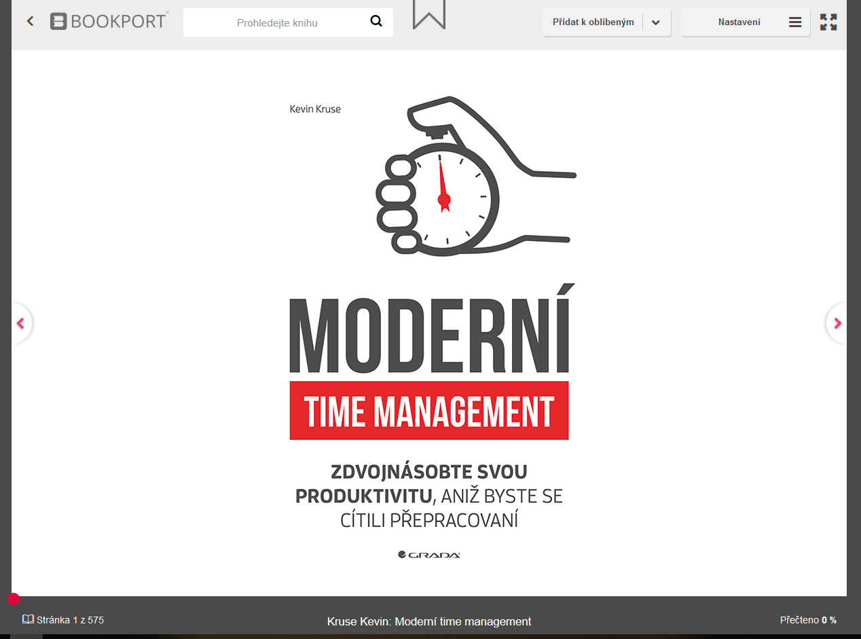
Zobrazení konkrétního titulu

Slide 39
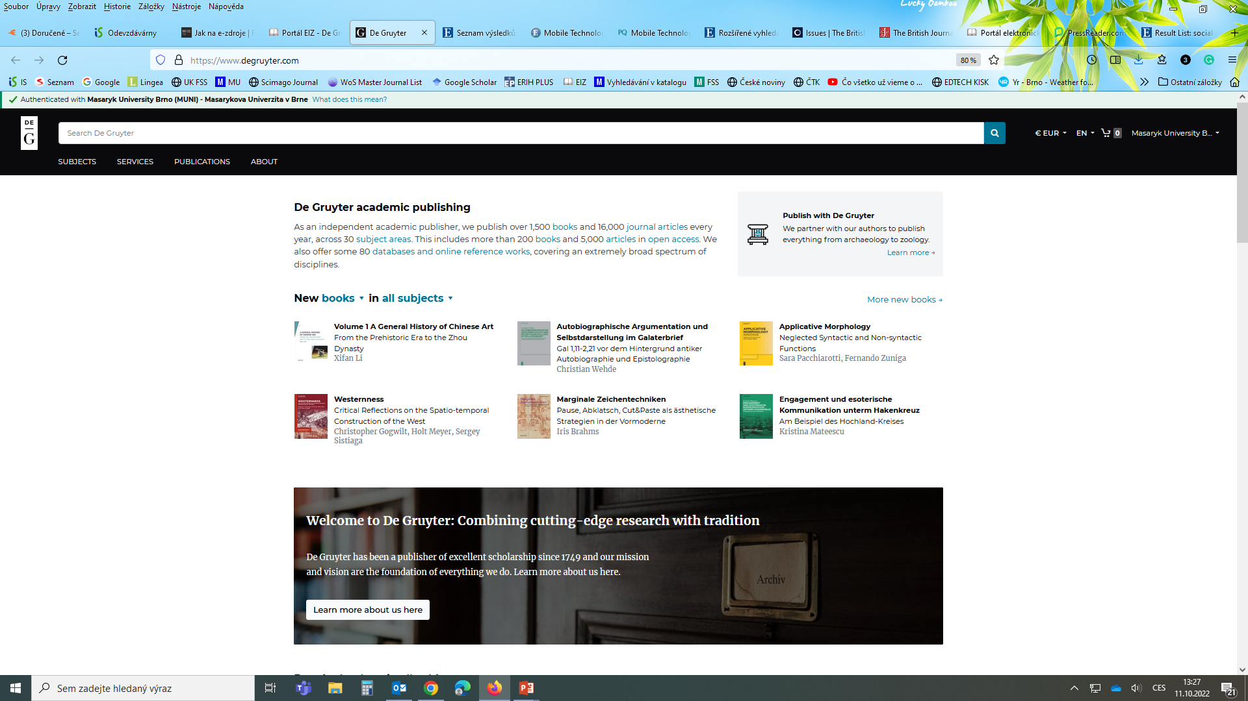
De Gruyter eBooks – vybrané tituly z kolekce kolekce Social Sciences & Humanities

Slide 40
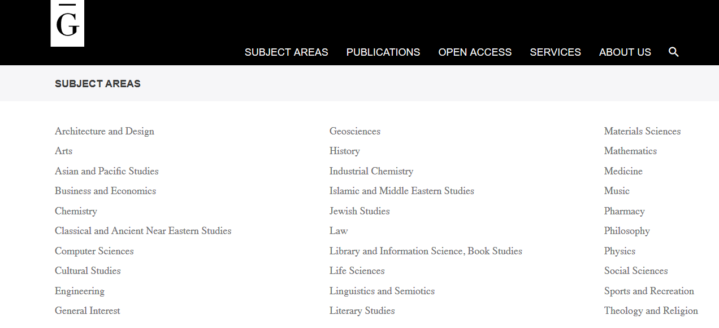
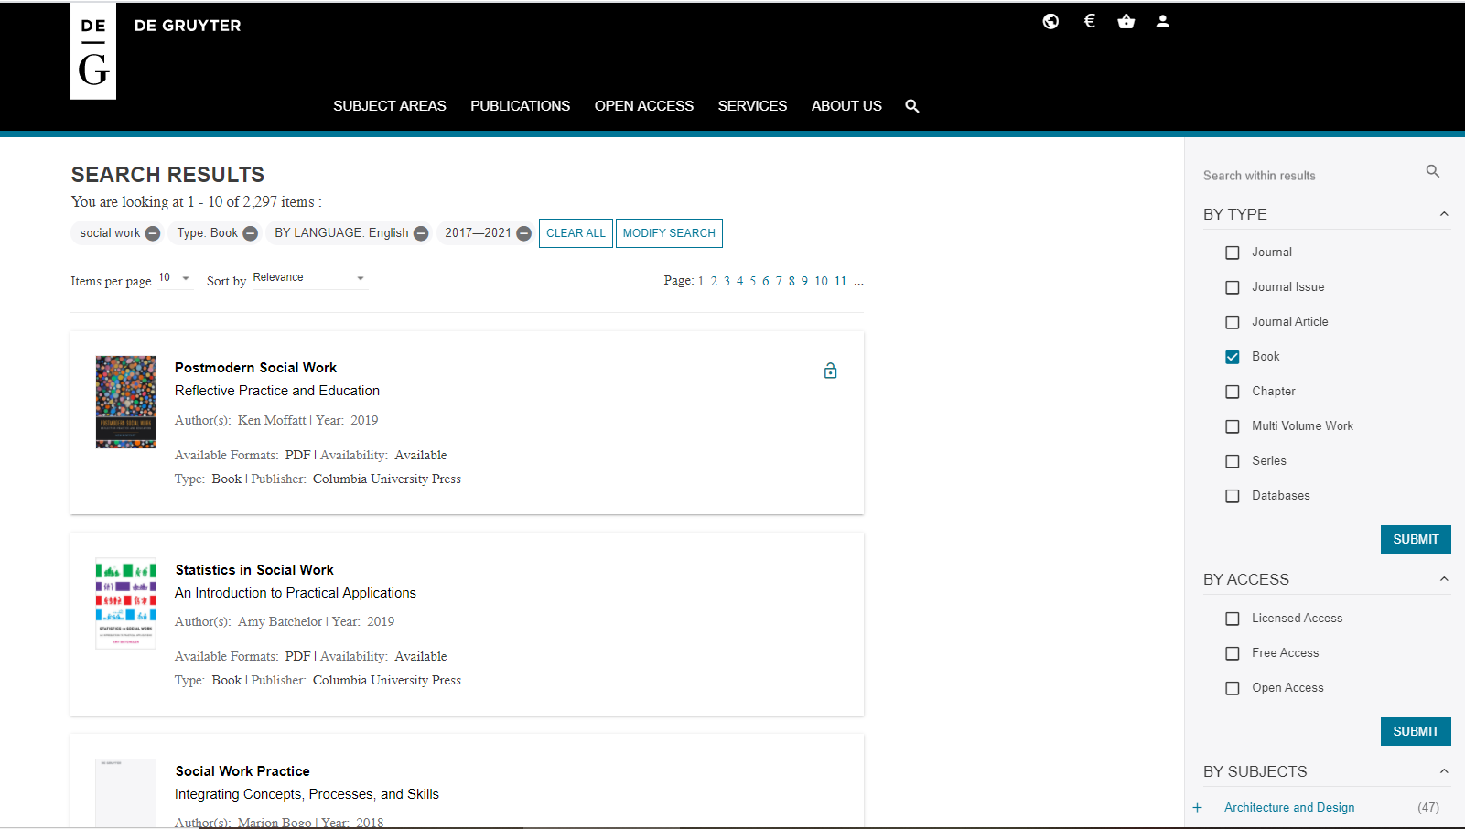
De Gruyter eBooks

Slide 41
Demand Driven Acquisition (DDA)
kolekce knih (cca 500 000 titulů)
uživatelé si vybírají na základě vlastních požadavků
po 5 minutách mohou poslat knihovníkům požadavek na nákup
výhodou je téměř okamžitá dostupnost knihy (pokud je daný požadavek schválen)
Více na webu knihovny v sekci E-kniha na počkání

Slide 42
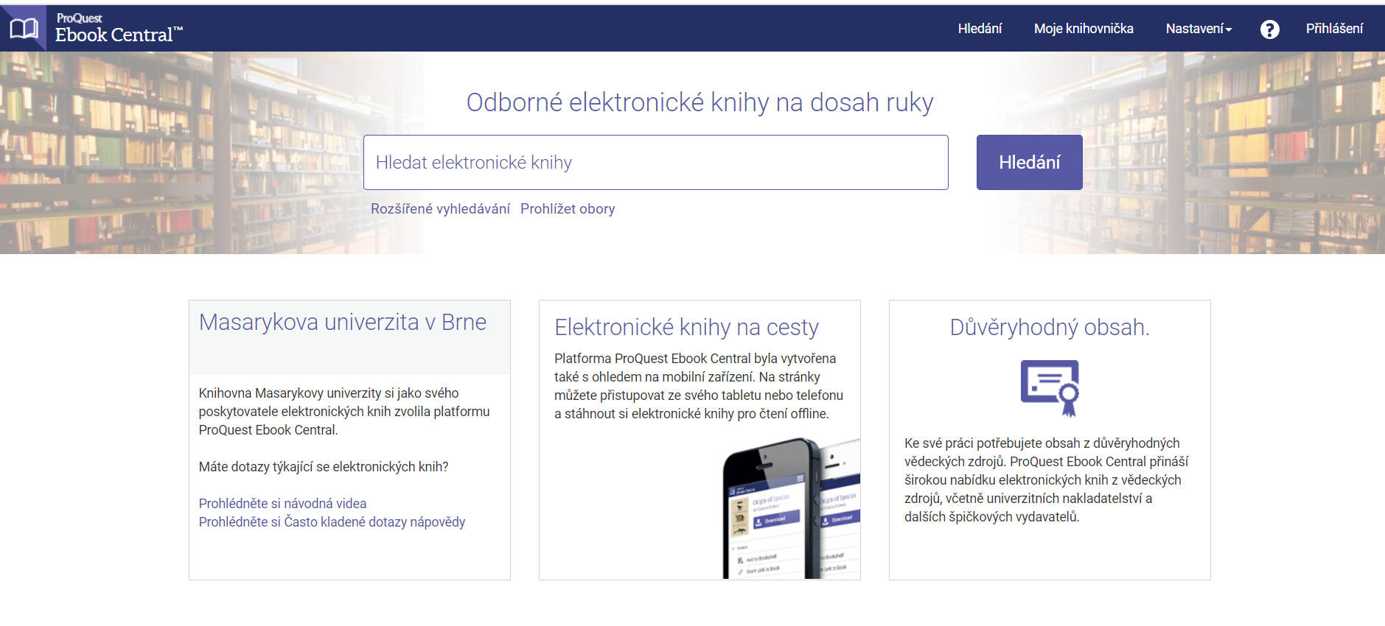
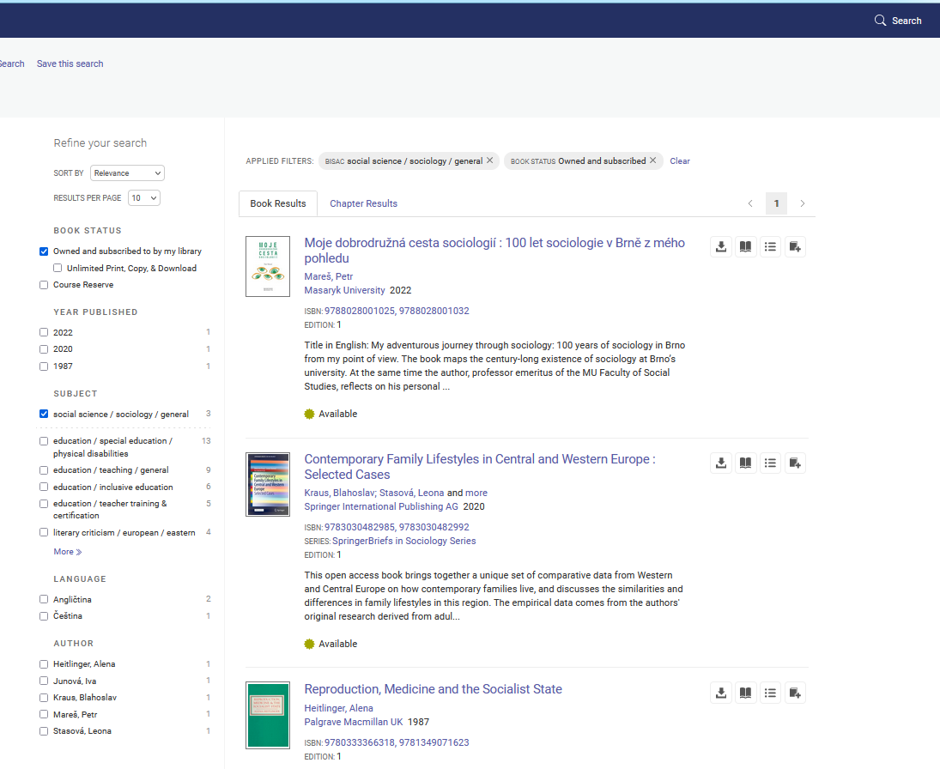
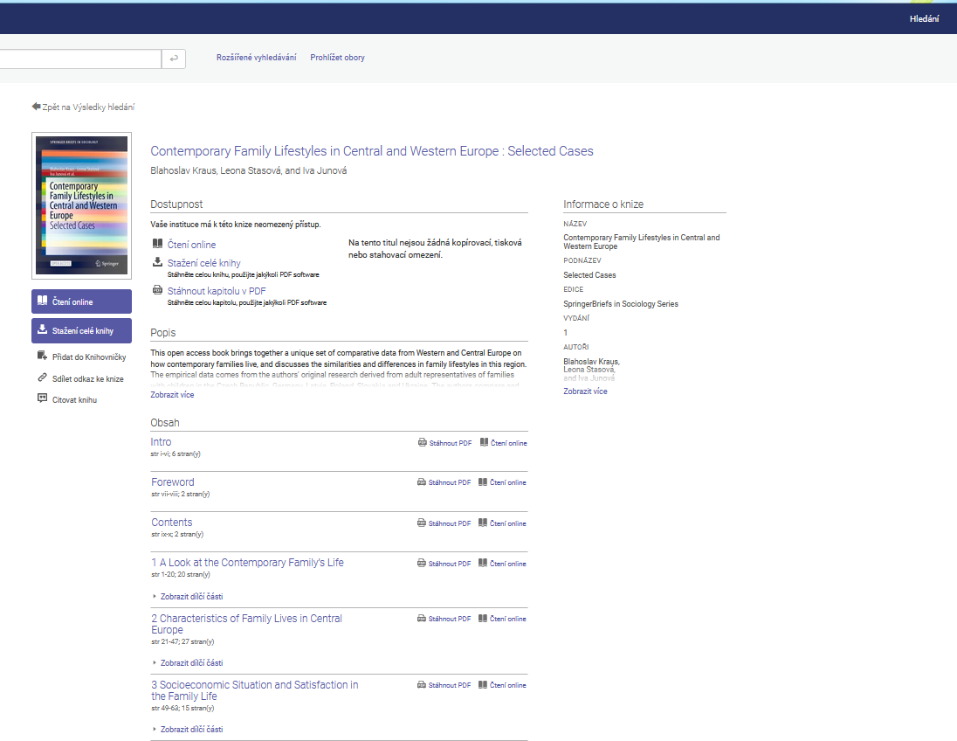

Slide 43
Kde hledat knihy
Katalogy a licencované databáze
  Katalog MU Aleph
  Souborné katalogy – knihovny.cz, CASLIN
  Ebsco Discovery Service
  Databáze e knih na portálu EIZ MU
  (E-prezenčka)
Volně dostupné zdroje
  OAPEN Library - volně přístupné akademické knihy, zejména z oblasti humanitních a společenských věd
  Directory of Open Access Books (DOAB) - seznam recenzovaných knih (OA), přes 4000 knih
  Google Books

Slide 44
Cvičení e-knihy

Slide 45
Zkušební přístup Skills for Study do 31. 10. 2023
Všestranný a interaktivní vzdělávací nástroj, který má uživatelům umožnit získat základní akademické dovednosti a dovednosti potřebné pro úspěch na trhu práce.
Díky Skills for Study se mohou naučit optimalizovat čas a úsilí pro pěstování sebedůvěry a pro dosahování cílů ve studiu i v budoucí kariéře.
Nástroj nabízí 12 vzdělávacích modulů pokrývající témata od akademických dovedností, přes kritické myšlení, až po osobnostní rozvoj. Mezi ně patří třeba Time management, Critical thinking skills, Groupwork and presentations nebo Confidence with numbers.

Slide 46
Zadání rešerše

Slide 47
Zadání závěrečné rešerše najdete v ISu –Studijní materiály.
Úkol je třeba vložit do Odevzdávárny předmětu Závěrečná rešerše do neděle 19. 11. 2023 23:59.
Pokud budete potřebovat radu či nějaké další upřesnění, jsme vám k dispozici na emailu. ☺

Slide 48
Shrnutí

Slide 49
EBSCO Discovery Service
Umožňuje vyhledávat ve více zdrojích současně
Jednoduché x pokročilé vyhledávání
Seznam dostupných časopisů a knih na MU - ověření, zda MU má přístup k zadanému titulu
časopisu nebo knihy
EBSCO Full Text Finder - umožňuje prolinkování k plnému textu

Slide 50
E-knihy
EBSCO eBook Academic Collection
  Multioborová databáze, více jak 180.000 e-knih
Taylor & Francis
  E-knihy zaměřené na mediální studia a žurnalistiku
Sage Knowledge
  Více než 5000 e-knih od vydavatele Sage Publications

Slide 51
E-knihy
Bookport
  Online knihovna e-knih v češtině nakl. Grada, Portál, Jota a další
DDA - E-kniha na počkání
na platformě Proquest Ebook Central, přes 500 000
titulů

Slide 52
Literatura
STEINEROVÁ, Jela, Mirka GREŠKOVÁ, Jana ILAVSKÁ. Informačné stratégie v elektronickom prostredí. 1. vyd. Bratislava: Univerzita Komenského v Bratislavě, 2010, 190 s. ISBN 9788022328487.
Informace z portálu ezdroje.muni.cz

Slide 53
Zadání 2. praktického úkolu
Děkujeme vám za pozornost
Mgr. Dana Mazancová, DiS.
Ing. Martina Nedomová, DiS.
mazancov@fss.muni.cz
nedomova@fss.muni.cz

